Slide 1
PAJAK PENGHASILAN PASAL 25

Slide 2
Membayar PPh
Melalui pemotonganpemungutan oleh pihak lain
PPh pasal 21, Pasal 22, Pasal 23, Pasal 24, Pasal 4 ayat (2)
Dibayar sendiri oleh Wajib Pajak yang bersangkutan
Angsuran bulanan tahun berjakan (PPh Pasal 25), kurang bayar (PPh Pasal 29), STP, SKP

Slide 3
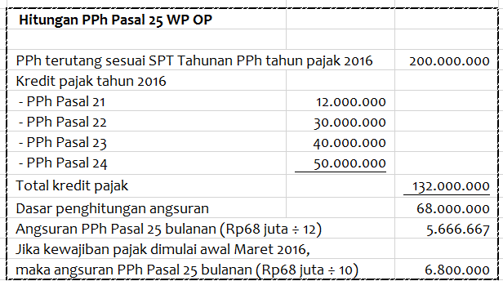
Besarnya angsuran PPh ps 25 pada tahun berjalan:
sama dengan PPh yang terutang menurut SPT Tahunan PPh tahun pajak yang lalu
dikurangi dengan
  PPh yang telah dipotong/dipungut pihak lain (PPh ps 21, PPh ps 22, dan PPh ps 23) dan PPh yang terutang/dibayar di luar negeri yang boleh dikreditkan (PPh ps 24) kemudian
dibagi 12 atau banyaknya bulan pada bagian tahun pajak

Slide 4
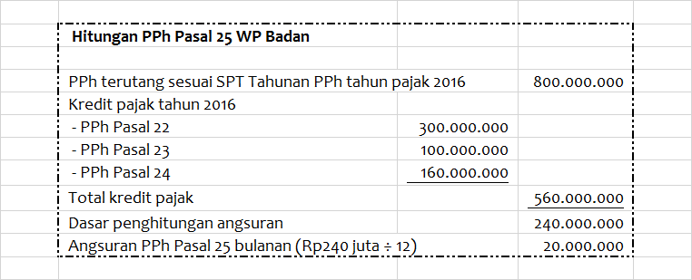

Slide 5
PPh Pasal 25 - sebelum batas akhir penyampaian SPT Tahunan PPh
Batas akhir penyampaian SPT
WP OP
31 Maret tahun pajak berikutnya
Besarnya angsuran diketahui 31 Maret
Pembayaran PPh Pasal 25 paling lambat tgl 15 bulan takwin berikutnya:
Januari → 15 Februari
Februari → 15 Maret
Maret → 15 April
Angsuran Maret sudah bisa diketahui dari SPT;
Januari dan Februari???
= angsuran bulan terakhir tahun pajak yang lalu

Slide 6
Batas akhir penyampaian
WP BADAN
30 April tahun pajak berikutnya
Besarnya angsuran diketahui 30 April
Pembayaran PPh Pasal 25 paling lambat tgl 15 bulan takwin berikutnya:
Januari → 15 Februari
Februari → 15 Maret
Maret → 15 April
April → 15 Mei
Angsuran April sudah bias diketahui dari SPT;
Januari, Februari, Maret???
= angsuran bulan terakhir tahun pajak yang lalu

Slide 7
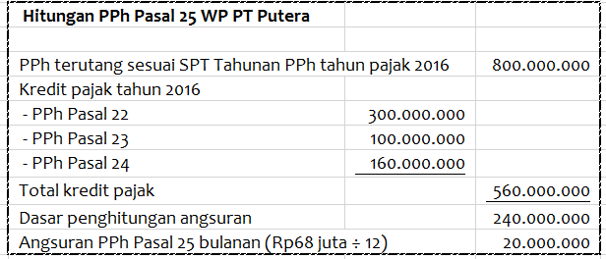
Contoh
SPT WP di atas disampaikan pada tanggal 26 Maret 2017.
Angsuran PPh Pasal 25 bulan Desember 2016 sebesar Rp18.000.000
Angsuran bulan Januari, Februari, Maret 2017 sama dengan angsuran Desember 2016, misalnya Rp18.00.000.
Angsuran bulan Maret dan seterusnya sebesar hitungan yang ada di SPT di atas, yaitu Rp20.000.000

Slide 8
PPh Pasal 25 – Diterbitkan SKP dalam tahun berjalan
Besarnya angsuran PPh pasal 25 dihitung kembali berdasarkan surat ketetapan pajak (akan berlaku setelah bulan diterbitkannya surat ketetapan pajak).
Jan – batas akhir SPT
Batas akhir SPT – Terbit SKP
Terbit SKP - Desember
= angsuran bulan terakhir tahun pajak yang lalu
= berdasar hitungan dalam SPT PPth Tahunan
= sesuai ketentuan dalam SKP, berlaku bulan berikutnya

Slide 9
Contoh
SPT WP di atas disampaikan pada tanggal 26 Maret 2017.
Angsuran PPh Pasal 25 bulan Desember 2016 sebesar Rp18.000.000.
Diterbitkan SKP tanggal 1 September, bahwa besarnya angguran PT Perdana NIHIL.
Angsuran PPh Pasal 25 bulan Januari, Februari, Maret 2017 sama dengan angsuran Desember 2016, misalnya Rp18.00.000.
Angsuran PPh Pasal 25 bulan Maret dan seterusnya sebesar hitungan yang ada di SPT di atas, yaitu Rp20.000.000
Angsuran PPh Pasal 25 bulan Oktober s.d. Desember 2017 adalah NIHIL

Slide 10
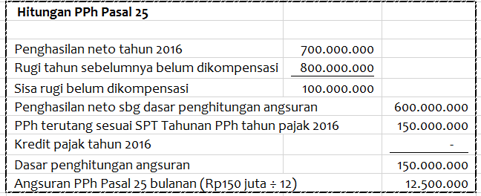
PPh Pasal 25 – WP berhak kompensasi rugi
Kompensasi kerugian merupakan pengurang penghasilan sebagai dasar penghitungan PPh
Contoh

Slide 11
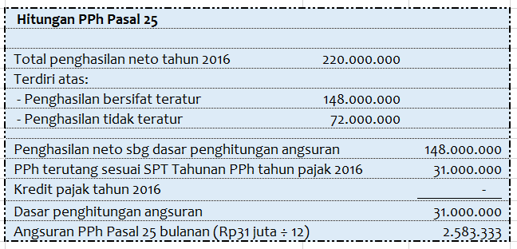
PPh Pasal 25 – WP menerima penghasilan tidak teratur
Penghasilan tidak teratur dikurangkan dari penghasilan sebagai dasar penghitungan PPh
Contoh

Slide 12
PPh Pasal 25 – WP terlambat menyampaikan SPT
Angsuran bulan-bulan sebelum penyampaian SPT sama dengan angsuran bulan terakhir tahun sebelumnya
Dilakukan penghitungan ulang saat penyampaian SPT:
  jika terdapat kekurangan angsuran → dikenakan sanksi bunga
  Jika terdapat kelebihan angsuran → diperhitungkan sebagai setoran bulan-bulan berikutnya

Slide 13
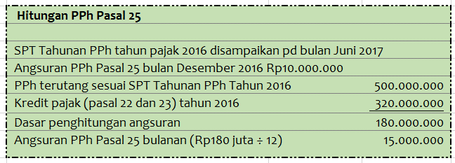
Dengan asumsi pembayaran kekurangan dan sanksi bulan April dan Mei dilakukan pada tanggal 15 Juli 2017:
Aangsuran PPh Pasal 25 bulan Januari s.d. Mei 2017 Rp10.000.000.
Angsuran PPh Pasal 25 bulan April 2017 terdapat kekurangan Rp5.000.000 + bunga 2% x Rp5.000.000 x 2 bulan = Rp5.200.000.
Angsuran PPh Pasal 25 bulan Mei 2017 terdapat kekurangan Rp5.000.000 + bunga 2% x Rp5.000.000 x 1 bulan = Rp5.100.000.
Angsuran PPh Pasal 25 bulan Juni s.d. Desember 2017 masing-masing Rp15.000.000

Slide 14
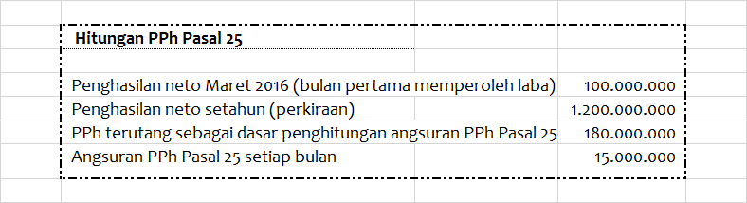
PPh Pasal 25 – WP Baru
Angsuran PPh Pasal 25 berdasar perkiraan penghasilan neto berdasar operasi bulan pertama
= [tarif Pasal 17 x (12 x penghasilan neto sebulan)] ÷ 12

Slide 15
SELESAI

